Slide 1

Sync+ 2.0
P702MY23–Desay_EESE&CVPP parts
China EESE&CVPP
Updated on 2022-7-7
Desired Outcome
Awareness
Decision
Escalation Help
Think
Point of view
Plan to Implement
Implement

Slide 2
{R06 PRO HF1} Software overall status {yellow}
Software key info
  Refer SWAD for the details:
    MCU version:20220531_462_PRO
    SoC version:20220705_0730_A3F12_R06.PRO.HF1_Debug
  Verification scope and method:
    {Full verification} executed with pass rate 98.4%, 1P1 and 10P2 issues found and not fixed. Refer test report for detail.
Main changes compared with previous version, refer RN for the details, highlights listed below:
    Open P1 issue list with risk evaluation – refer slide 3
    Open P2 issue list with risk evaluation – refer slide 4
    Performance status– refer slide 5-8
    OTA status– refer slide 9
Notes:
Add P1 weekly burn down chart

Slide 3
{R06 PRO HF1} Open P1 issue list with risk evaluation
Key | Summary | Priority | AIMS# | Remark
AW2-3860 | Phase4:[MY23P702][100%]VIL file is not posted to U disk after upgrade succeeded. | Immediate Gating |  | 问题原因：前期是ECG设计如此，wave2车型无VIL文件，后面需求变更，R07版本修复 发生概率：必现 恢复机制：NA 风险评估：需求变更。评估低风险。
Notes:
Add P1 weekly burn down chart

Slide 4
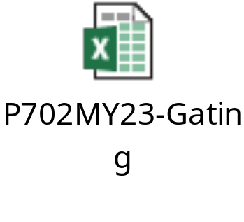
{R06 PRO HF1} Open P2 issue list with risk evaluation
计数项:Status | Fix Version
Gating | A3F12_R07.PRO | 总计
Analysis | 5 | 5
New | 3 | 3
Verification | 2 | 2
总计 | 10 | 10
Notes:
Add P1 weekly burn down chart

Slide 5
{R06 PRO HF1} 性能测试状态
R06 PRO HF1性能更改点：
1、优化了通讯录原有联系人删除的时间
2、调整了蓝牙多媒体重连的时机，更及时的回连
序号 | 影响因素 | SPEC | Reference | R06.HF1 | Comment
1 | The time difference from Power Off state to BT media ready for user interaction 开机自动重连手机，手机端查看蓝牙音乐重连时间 |  | 43.72 | 34.53 | 较P702MY22 R07.1有较大优化
2 | 同步BT联系人 500条 | 30s (每条联系人2个号码) | 13.34 | 8.87
3 | 同步BT联系人 1000条 | 45s (每条联系人2个号码) | 33.44 | 18.10
4 | 同步BT联系人 1500条 | 60s (每条联系人2个号码) | 42.72 | 34. 80
5 | 同步BT联系人6000-1W条 | 不能比SYNC（10分钟）慢 | 277.25 | 119.40
6 | BT连接时间，从确认配对到播放BT音乐或者打电话的时间 | 6s | 9.14 | 5.84
Notes:
Add P1 weekly burn down chart

Slide 6
{R06 PRO HF1} 性能测试状态
序号 | 影响因素 | SPEC | Reference | R06.HF1 | Comment
1 | The time difference from Power Off state to having the home screen available | 12s | 17.67 | 18.39
2 | Power Off to 第一帧动画 (Power off相当于deep sleep) | 5s | 5.876 | 6.17
3 | The time difference from Power Off state to PTT ready语音硬按键 |  | 34.75 | 30.52
4 | The time difference from Power Off state to navigation system available for user interacti。/‘on 打开导航应用 |  | 29.60 | 33.33 | 修改APIMCIS-27989把账号进程启动时间提前了导致。
5 | The time difference from Power Off state to voice recognition ready语音唤醒可用 |  | 32.26 | 32.18
6 | The time difference from Power Off state to USB ready for user interaction ready提示USB设备可用 手动进入U盘音乐（U盘根目录中两首歌曲），看到音乐列表 |  | 23.47 | 23.94
7 | The time difference from Power Off state to having an already paired phone available 车机上重连完成，蓝牙图标显示 | 12s | 39.93 | 36.61
8 | The time difference from Power Off state to network available车机时间同步完成 |  | 17.60 | 17.91
9 | The time difference from Power Off state to having the Rear-View-Camera (RVC) system ready respond to PRNDL events (for RVC) | 2s | 6.51 | 6.69
10 | The time difference from Power Off state to the request for the last Audio source (AM/FM radio) to the Radio (via CAN bus or internal in a shared module) 睡眠后从点火到播放FM声音 | 5s | 21.19 | 20.47
11 | 车辆设置界面-冷启动时间 |  | 22.92 | 21.68
12 | SDM冷启动时间（可以更改SDM设置） |  | 25.28 | 22.90
13 | 全电台扫描时间 | 15s | 8.17 | 8.49
14 | 已经存在的电台切换 FM to FM/AM to AM | 200msec | 132.33 | 177.33
15 | 网络电台到FM/AM | 2.5s | 0.91 | 0.78
16 | 已经存在的电台切换 FM to AM | 250msec | 244.17 | 235.33
17 | 已经配对过的BT设备，从点连接到播放BT音乐或者打电话的时间 | 4s | 3.24 | 3.46
18 | IVI主机运行时，RVC显示时间 | <750msec | 866.67 | 1000.12
10 | 从插入u盘开始，扫描前100个USB本地文件后，用户手动选择第一个音乐/视频文件，能够开始播放第一帧的时间 | 2s | 1.60 | 1.26
20 | 车机拨打、挂断电话后电话状态同步到手机界面的时间。（反之亦然） | 2s | 0.78 | 1.21
21 | 电话启动时间 (homescreen准备后点击电话按钮到电话应用启动完毕) | 2s | 1.26 | 1.58
22 | 点开WIFI开关后到扫描出所有热点的时间 | 5s | 1.6 | 1.29
23 | 断开wifi热点的时间 | 200msec | 172.00 | 178.00
24 | 从输入密码到连接成功的时间 | 4s | 3.67 | 1.82 | TCU/ECG软件版本更新
25 | 无需输入密码直接连接成功的时间 | 4s | 3.13 | 2.49 | TCU/ECG软件版本更新
26 | a) 已开机情况下，等待1min第一次启动系统设置应用的时间 |  | 1.00 | 1.03
27 | b) 已开机情况下，后台已缓存系统设置应用的情况，启动系统设置应用的时间 |  | 0.56 | 0.62
Notes:
Add P1 weekly burn down chart

Slide 7
{R06 PRO HF1} 性能状态
序号 | 影响因素 | SPEC | Reference | R06.HF1 | Comment
1 | Power on第一帧动画播放 | 5s | 7s | 7.155
2 | Power on Launcher界面可见 | 12s | 15.8 | 20.419
3 | Power on优先蓝牙重连完成 | 12s | 14.2 | 4.88
4 | Power on车机网络时间同步完成 |  | 9.2 | 16.73
5 | Power on开机动画过程中到Fast RVC显示 |  |  | 6.51
6 | Power on Launcher启动后Fast RVC显示 | 2s | 6s | 1.17
7 | Power on优先设备BT音源恢复 |  | 18.2 | 7.79
8 | Power on车辆设置界面打开 | 3.5s | 7.2 | 3.73
9 | Power on空调设置界面打开/快捷菜单上点击空调按钮可用 |  | 7.2 | 4.85
10 | Launcher显示到进入稳定运行阶段经过的时间 |  |  | 54.83
11 | 系统稳定状态下Setting首次启动 |  | 1.5s | 0.86
12 | 系统稳定状态下蓝牙音乐首次启动 |  | 1.5s | 2.95
13 | 系统稳定状态下FM首次启动 |  | 1.5s | 0.95
14 | Setting热启动 |  | 200ms | 0.47
15 | 蓝牙音乐热启动 |  | 200ms | 0.68
16 | FM热启动 |  | 200ms | 795.67
17 | air conditioner热启动时间 |  | 200ms | 0.22
18 | 蓝牙电话冷启动时间 |  | 12s | 9.94
19 | 蓝牙电话热启动时间 |  | 200ms | 0.37
20 | 投屏冷启动时间 |  | 2s | 1.97
21 | 紧急呼叫冷启动时间 |  | 2s | 1.74
22 | 精简屏幕冷启动时间 |  | 2s | 1.12
23 | 精简屏幕热启动时间 |  | 200ms | 0.91
Notes:
Add P1 weekly burn down chart

Slide 8
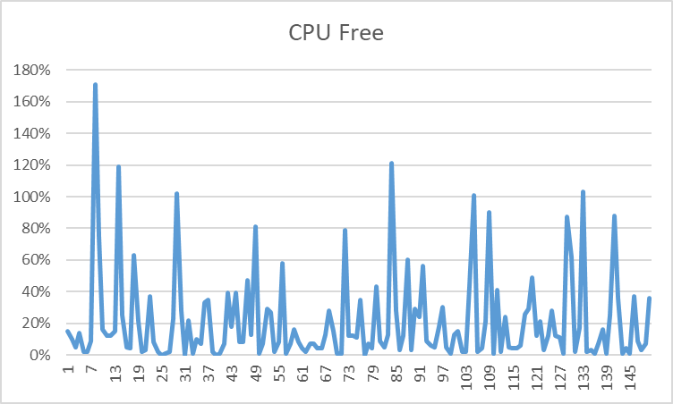
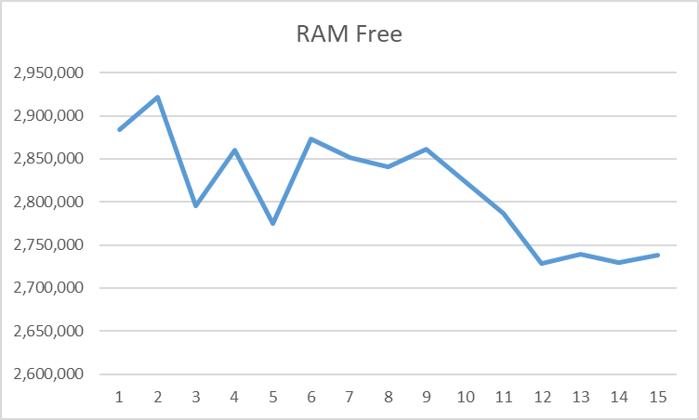
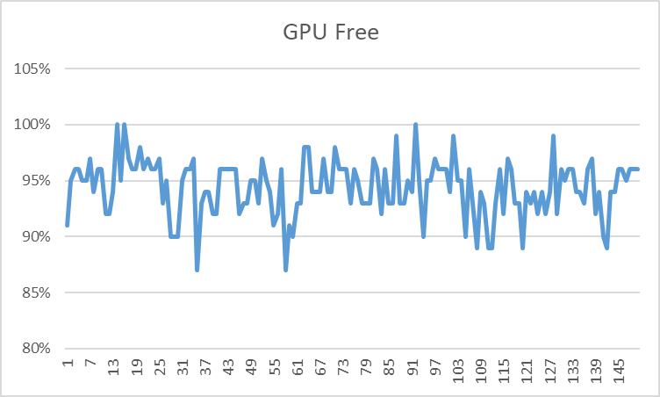
{R06 PRO HF1} 性能状态
序号 | 影响因素 | SPEC | Reference | R06.HF1
1 | 8小时Monkey测试-设置 （com.desay.setting） | 0.5 |  | pass
2 | 8小时Monkey测试-蓝牙音乐（com.desaysv.mediaplayer） | 0.5 |  | pass
3 | 8小时Monkey测试-蓝牙电话 （com.desay_svautomotive.bluetoothtel） | 0.5 |  | pass
4 | 8小时Monkey测试（其他所属应用） | 0.5 |  | pass
5 | 24小时Monkey测试中的CPU Free | 1 | 21% | pass
6 | 24小时Monkey测试中的RAM Free | 1 | 2,813,781 | pass
7 | 24小时Monkey测试中的GPU Free | 1 | 94% | pass
8 | 24小时Monkey中的ANR次数 | 1 |  | pass
9 | 24小时Monkey中的Crash次数 | 1 |  | pass
10 | 24小时Monkey中内存泄露进程数 | 1 |  | pass
CPU Free
RAM Free
GPU Free
Notes:
Add P1 weekly burn down chart

Slide 9
{R06 PRO HF1} OTA测试状态
Title: | Verification Test Report For OTA
Function Name | Total Test Case | Passed Test Case | Failed Test Case | Percentage of Test Completion: | Test Cases Pass Percentage:
TC_SOC_OTA | 86 | 76 | 0 | 88.37% | 100.00%
TC_MCU_OTA | 74 | 71 | 0 | 95.95% | 100.00%
TC_MCU_USB | 66 | 65 | 0 | 98.48% | 100.00%
TC_SOC_USB | 66 | 64 | 1 | 98.48% | 98.46%
Total | 292 | 276 | 1 | 94.86% | 99.64%
Test Summary Description
主要问题 1、AW2-3860 USB SOC升级成功后没有VIL文件----已和开发说明，开发反馈这个版本没有合入，R07版本合入修复
Notes:
Add P1 weekly burn down chart

